Slide 1
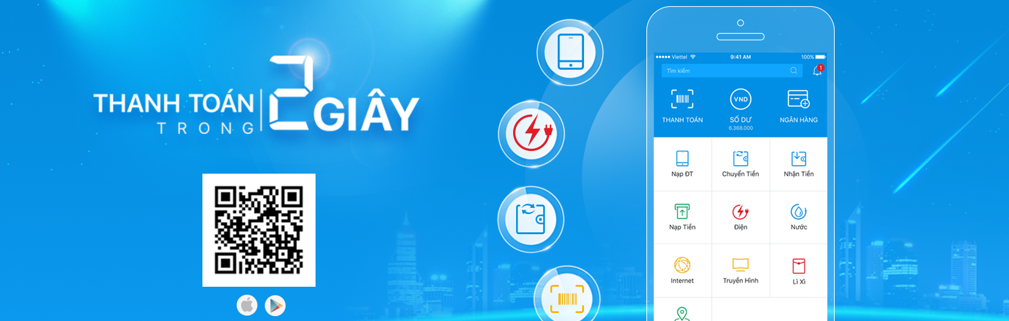
GIỚI THIỆU TỔNG QUAN
VNG & ZaloPay

Slide 2






















Giới thiệu về VNG
Media & Game
1
Communication
2
Software & Utilities
3
E-Commerce & Payment
4

Slide 3
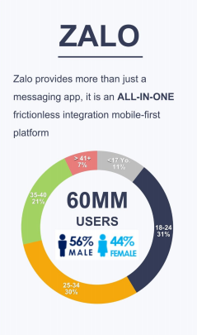
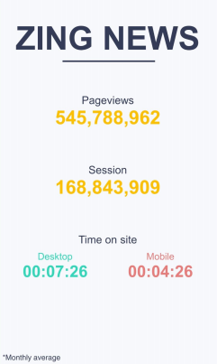
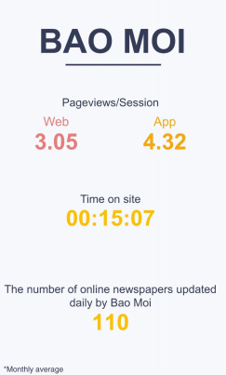
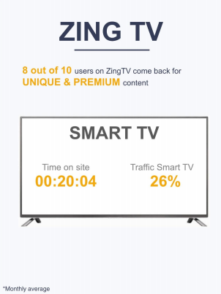
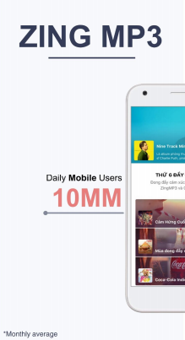
Hệ sinh thái truyền thông
No.1 (**)
Messaging App
Top 3
Online News
No.1 (*)
News App
No.1
Online TV
No.1 (*)
Entertainment App
> 80 MM
(*): according to App Annie
(**): according to DI Marketing
Source: Adtima Data Center

Slide 4
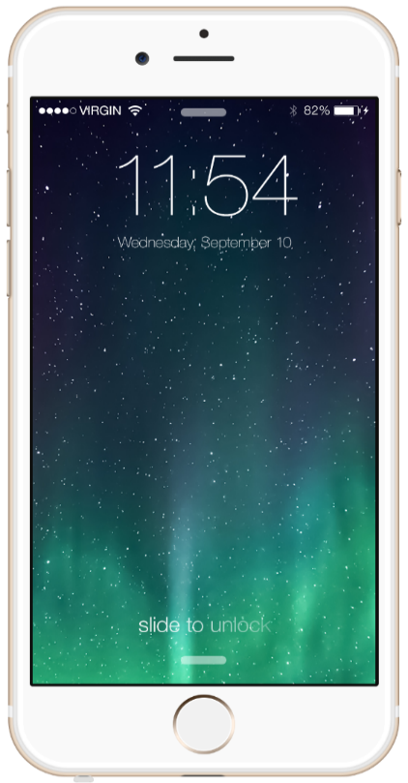
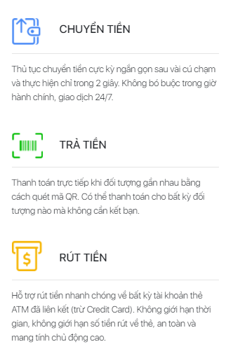
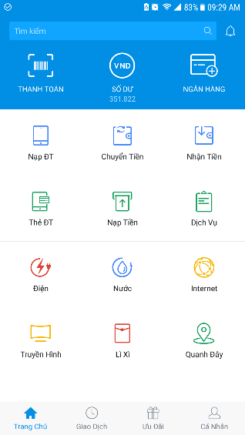
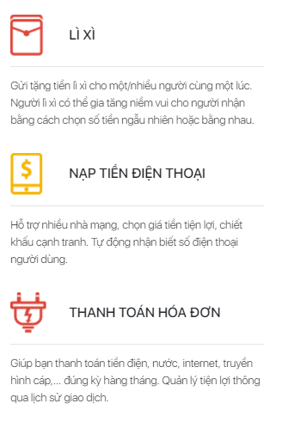
ZaloPay là gì?
THANH TOÁN
Sản phẩm của VNG
Đa dạng tiện ích
Thanh toán trong 2 giây
An toàn và bảo mật

Slide 5
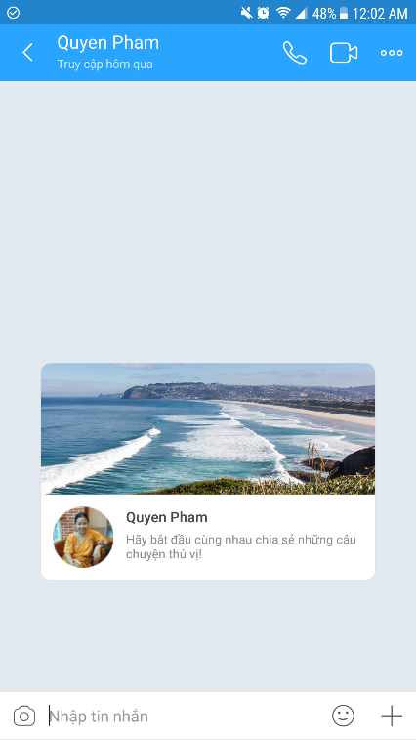
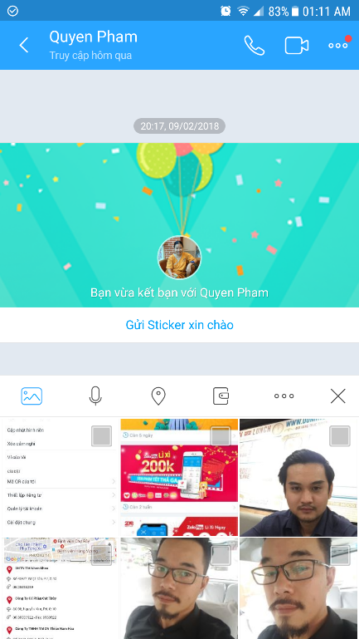
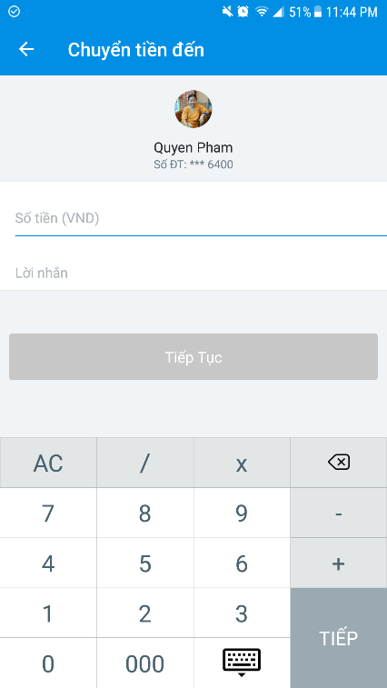

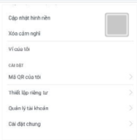
Zalo và ZaloPay
Chọn “+” tại màn hình chát
Chọn icon “Ví”
Màn hình chuyển tiền “ZaloPay” được gọi lên

Slide 6
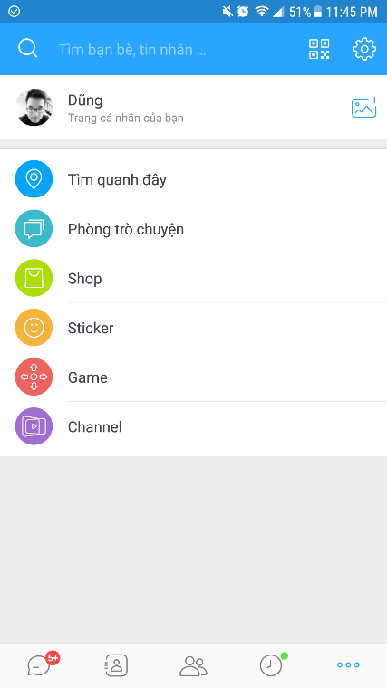
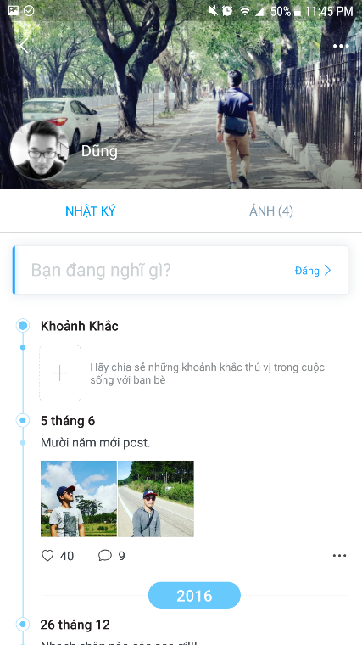
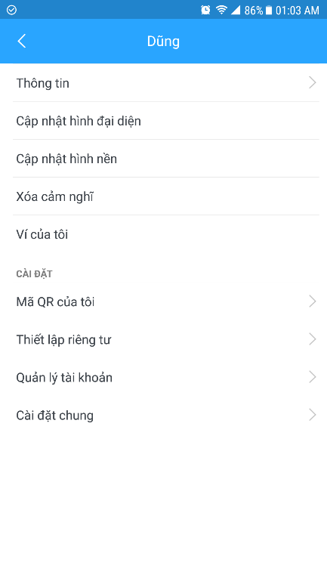
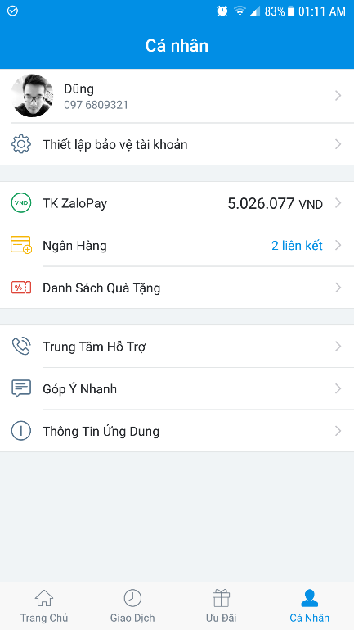

Zalo và ZaloPay
Chọn “…” trên app Zalo
Chọn tiếp “…” trên giao dịch cá nhân của app Zalo
Thông tin ví ZaloPay được đặt màn hình cá nhân Zalo
Thông tin ví ZaloPay được đặt gọi lên

Slide 7










Đối tác Ngân hàng
NGÂN HÀNG KẾT NỐI TRỰC TIẾP
TỔ CHỨC THẺ QUỐC TẾ
ZaloPay GATEWAY

Slide 8



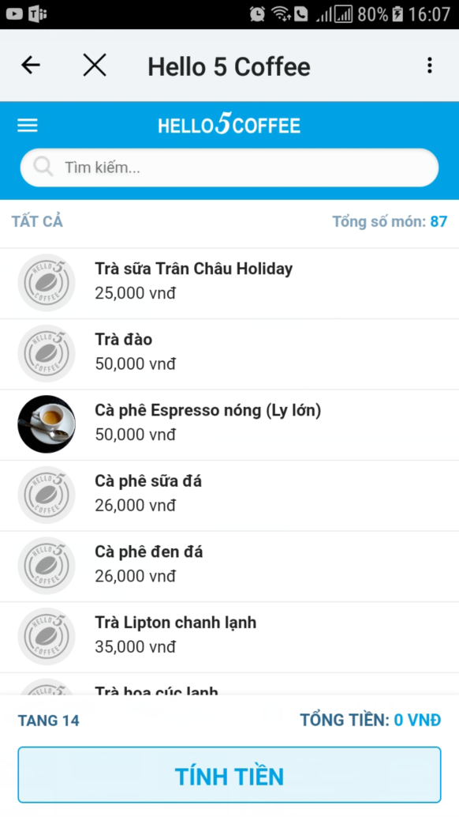



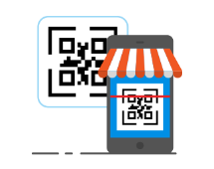



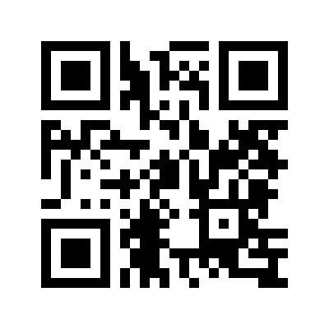
Mô hình kết nối
APP TO APP
Chọn phương thức thanh toán là ZaloPay trên ứng dụng bán hàng - ZaloPay được gọi lên để thanh toán
MOBILE WEB TO APP
Chọn phương thức thanh toán là ZaloPay trên mobile web bán hàng - ZaloPay được gọi lên để thanh toán
QR TRÊN WEBSITE
Khách hàng quét mã QR trên Website bán hàng để thanh toán đơn hàng
WEB IN APP
Gọi web đặt hàng của đối tác để tạo đơn hàng và thanh toán ngay trên ZaloPay
PAYMENT GATEWAY
Khách hàng nhập thông tin thẻ trên Website bán hàng để thanh toán đơn hàng
QR PAY
Khách hàng quét mã QR tại các điểm bán hàng để thanh toán đơn hàng
ZaLaPay ON DELIVERY
Dùng ZaloPay để thanh toán khi nhận hàng. (ZOD)
THU HỘ
Dùng ZaloPay để làm kênh thu hộ dịch vụ .

Slide 9





























Đối tác
Co-operate

Slide 10




Dịch vụ
Technical Service
Marketing Service
Chỉ 01 lần tích hợp sẽ đối tác sẽ được sử dụng toán bộ các loại hình thanh toán của ZaloPay.
Tiếp cận hệ sinh thái truyền thông từ VNG
Có cơ hội tiếp cận tập Users đang sử dụng Zalo
Business
Customer Care
Giúp merchant tăng trưởng khách hàng thanh toán online
Mở rộng tập khách hàng của 02 bên.
Hotline: 1900545436 – 24/7
Email: hotro@zalopay.vn

